Slide 1


Analiza imaginilor cu fund de ochi pentru ajutor în
diagnosticul retinopatiei diabetice
Student: Stancovici Marian
Coordonator: Conf. dr. ing. Laura Maria Florea
Facultatea de Electronică, Telecomunicații și Tehnologia Informației
Iunie 2026
Notes:
https://pixabay.com/en/seminar-lecture-study-student-2654142/

Slide 2
Cuprins
Introducere
01
Date utilizate și preprocesare
02
Schema bloc a sistemului
03
Arhitecturi utilizate
04
Sistem final în două etape
05
Rezultate experimentale
06
Concluzii și direcții viitoare
07
Notes:
https://pixabay.com/en/books-science-shelf-library-book-408220/

Slide 3
Introducere

Slide 4
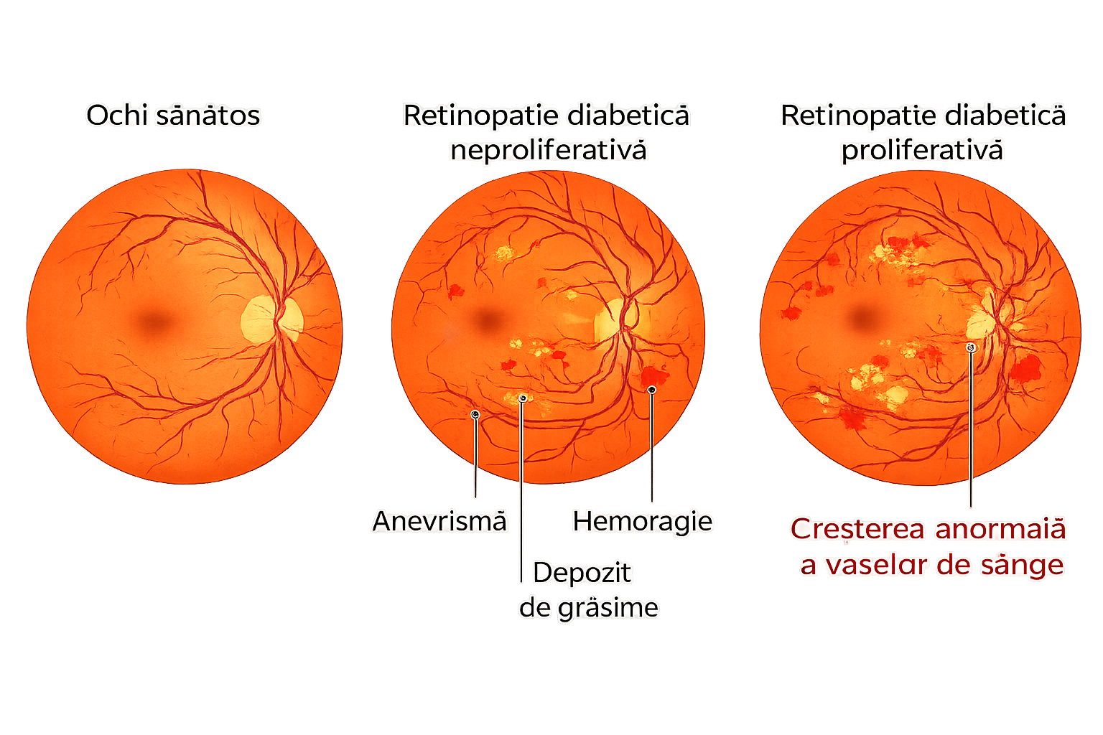
Retinopatia diabetică și imaginile fundus
Complicație oculară apărută la pacienții cu diabet zaharat
Prezintă 4 stadii evolutive de boală:
Ușoară
Moderată
Severă
Proliferativă
Se caracterizează vizual prin:
Microanevrisme
Hemoragii intraretiniene
Exsudate dure și moi
Neovascularizație
Clasificare automată -> ușurăm munca medicului

Slide 5
Date utilizate și preprocesări

Slide 6
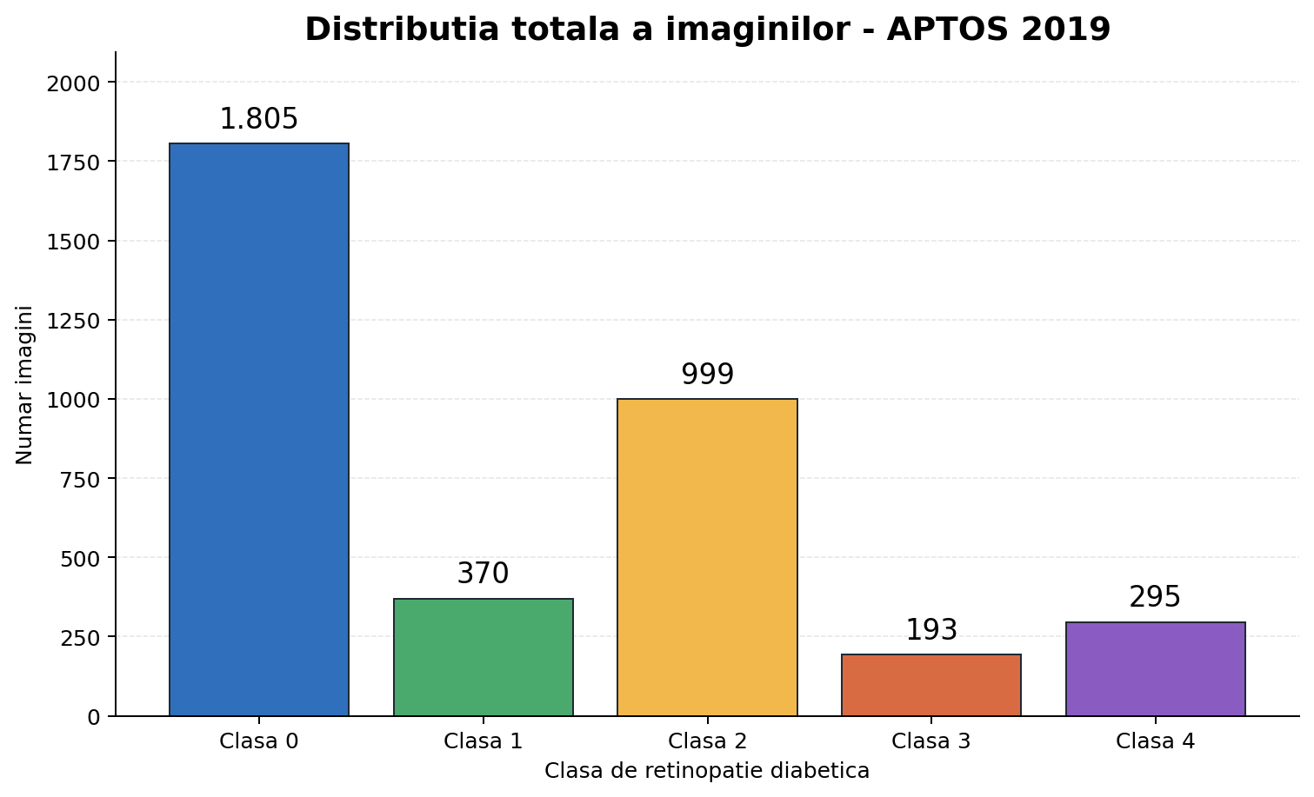
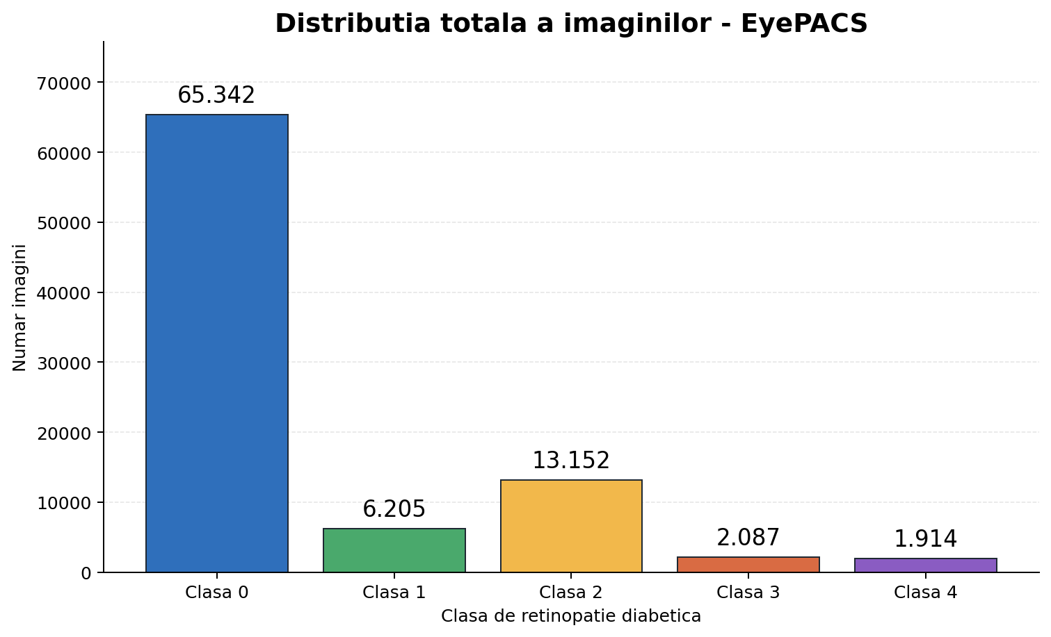
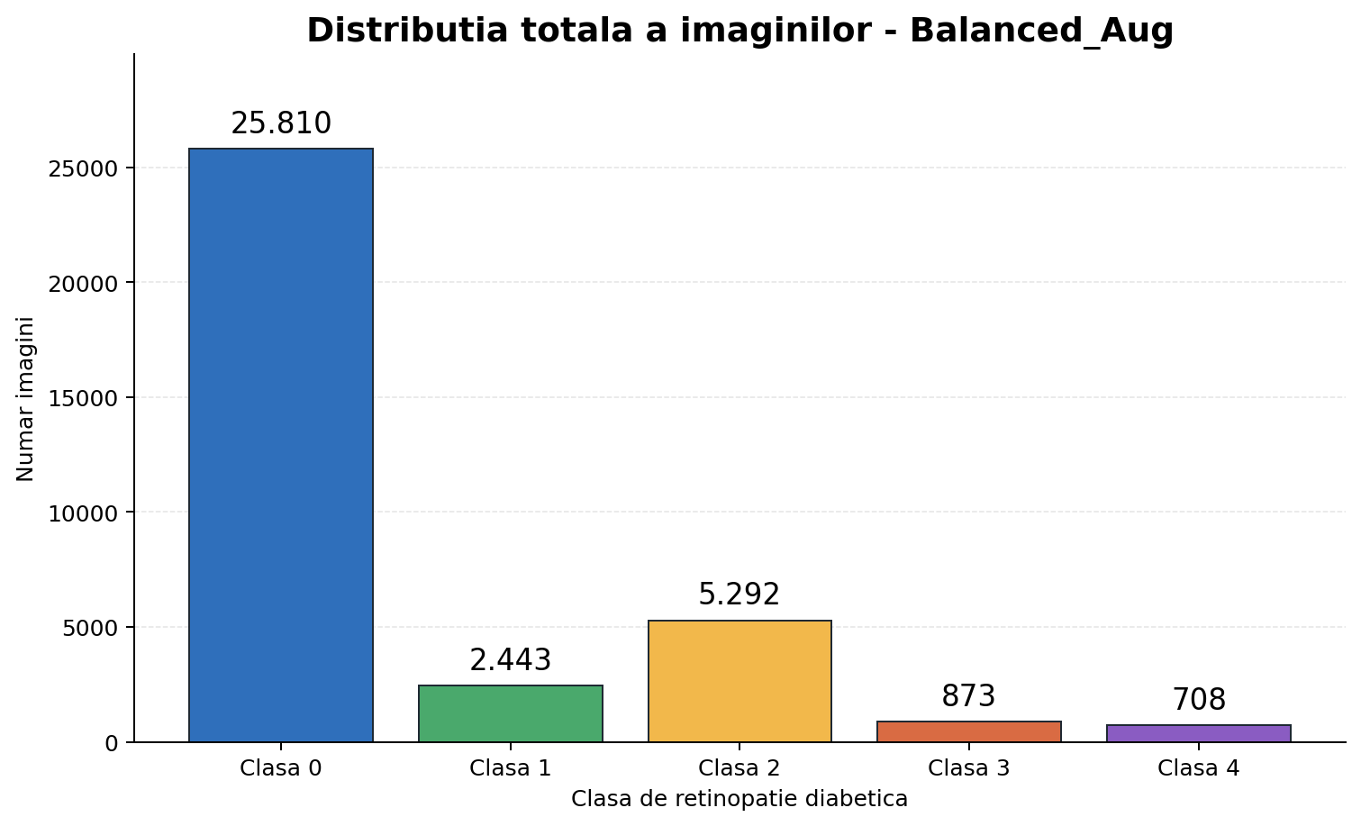
Date utilizate
Seturi de date analizate:
APTOS
3662 imagini in total
Distributie 2930/366/366 antrenare/validare/testare
Cel mai echilibrat ca si compozitie
EyePACS
88700 imagini in total
Mare, plin de zgomot etc
Folosit si pentru modelul principal
70/20/10
Diabetic Retinopathy (resized)
35126 imagini in total
Distributie 70/20/10

Slide 7
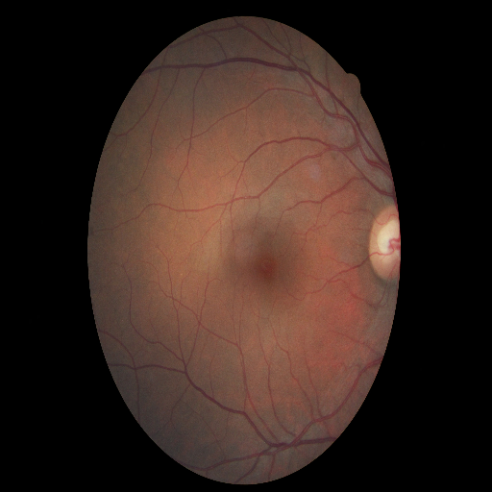
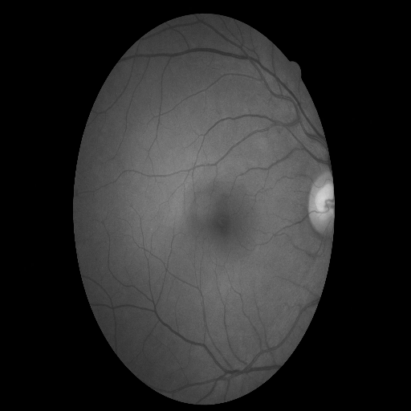
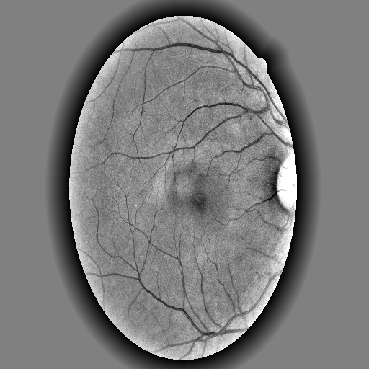
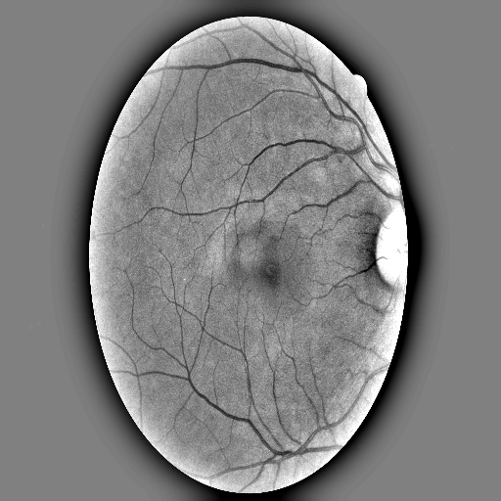
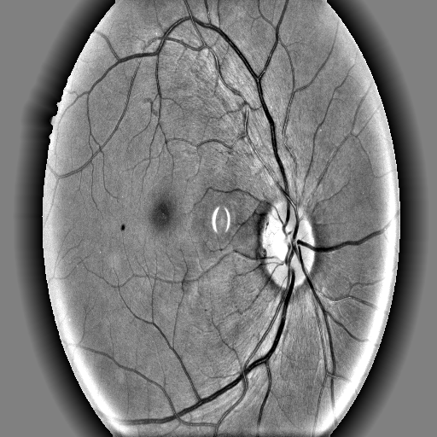
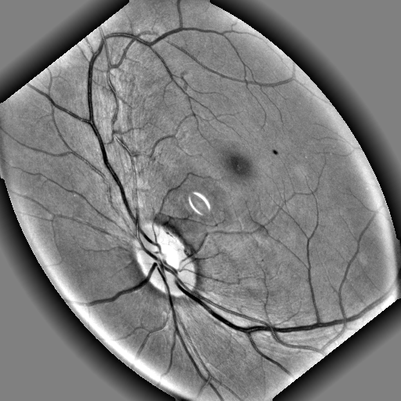
Preprocesări și augmentări
Imagine originala
Conversie grayscale
Corecția ben-graham (Uniformizarea iluminării)
Imagine = original * 4 - blur * 4 + 128
Experimente:
Augmentari successive pentru echilibrarea claselor
Flip, Affine, Blur, Color-jitter, Zgomot gaussian)
Model principal:
Augmentări pentru echilibrarea claselor
(Flip orizontal, Flip vertical, Rotație)
Augmentari in timpul antrenării
(Flip-uri, Rotatii, Color-jitter)
flip+affine+color-jitter
Adaugare halo (imagine finală)
Filtru ben_graham

Slide 8
Schema bloc a sistemului

Slide 9
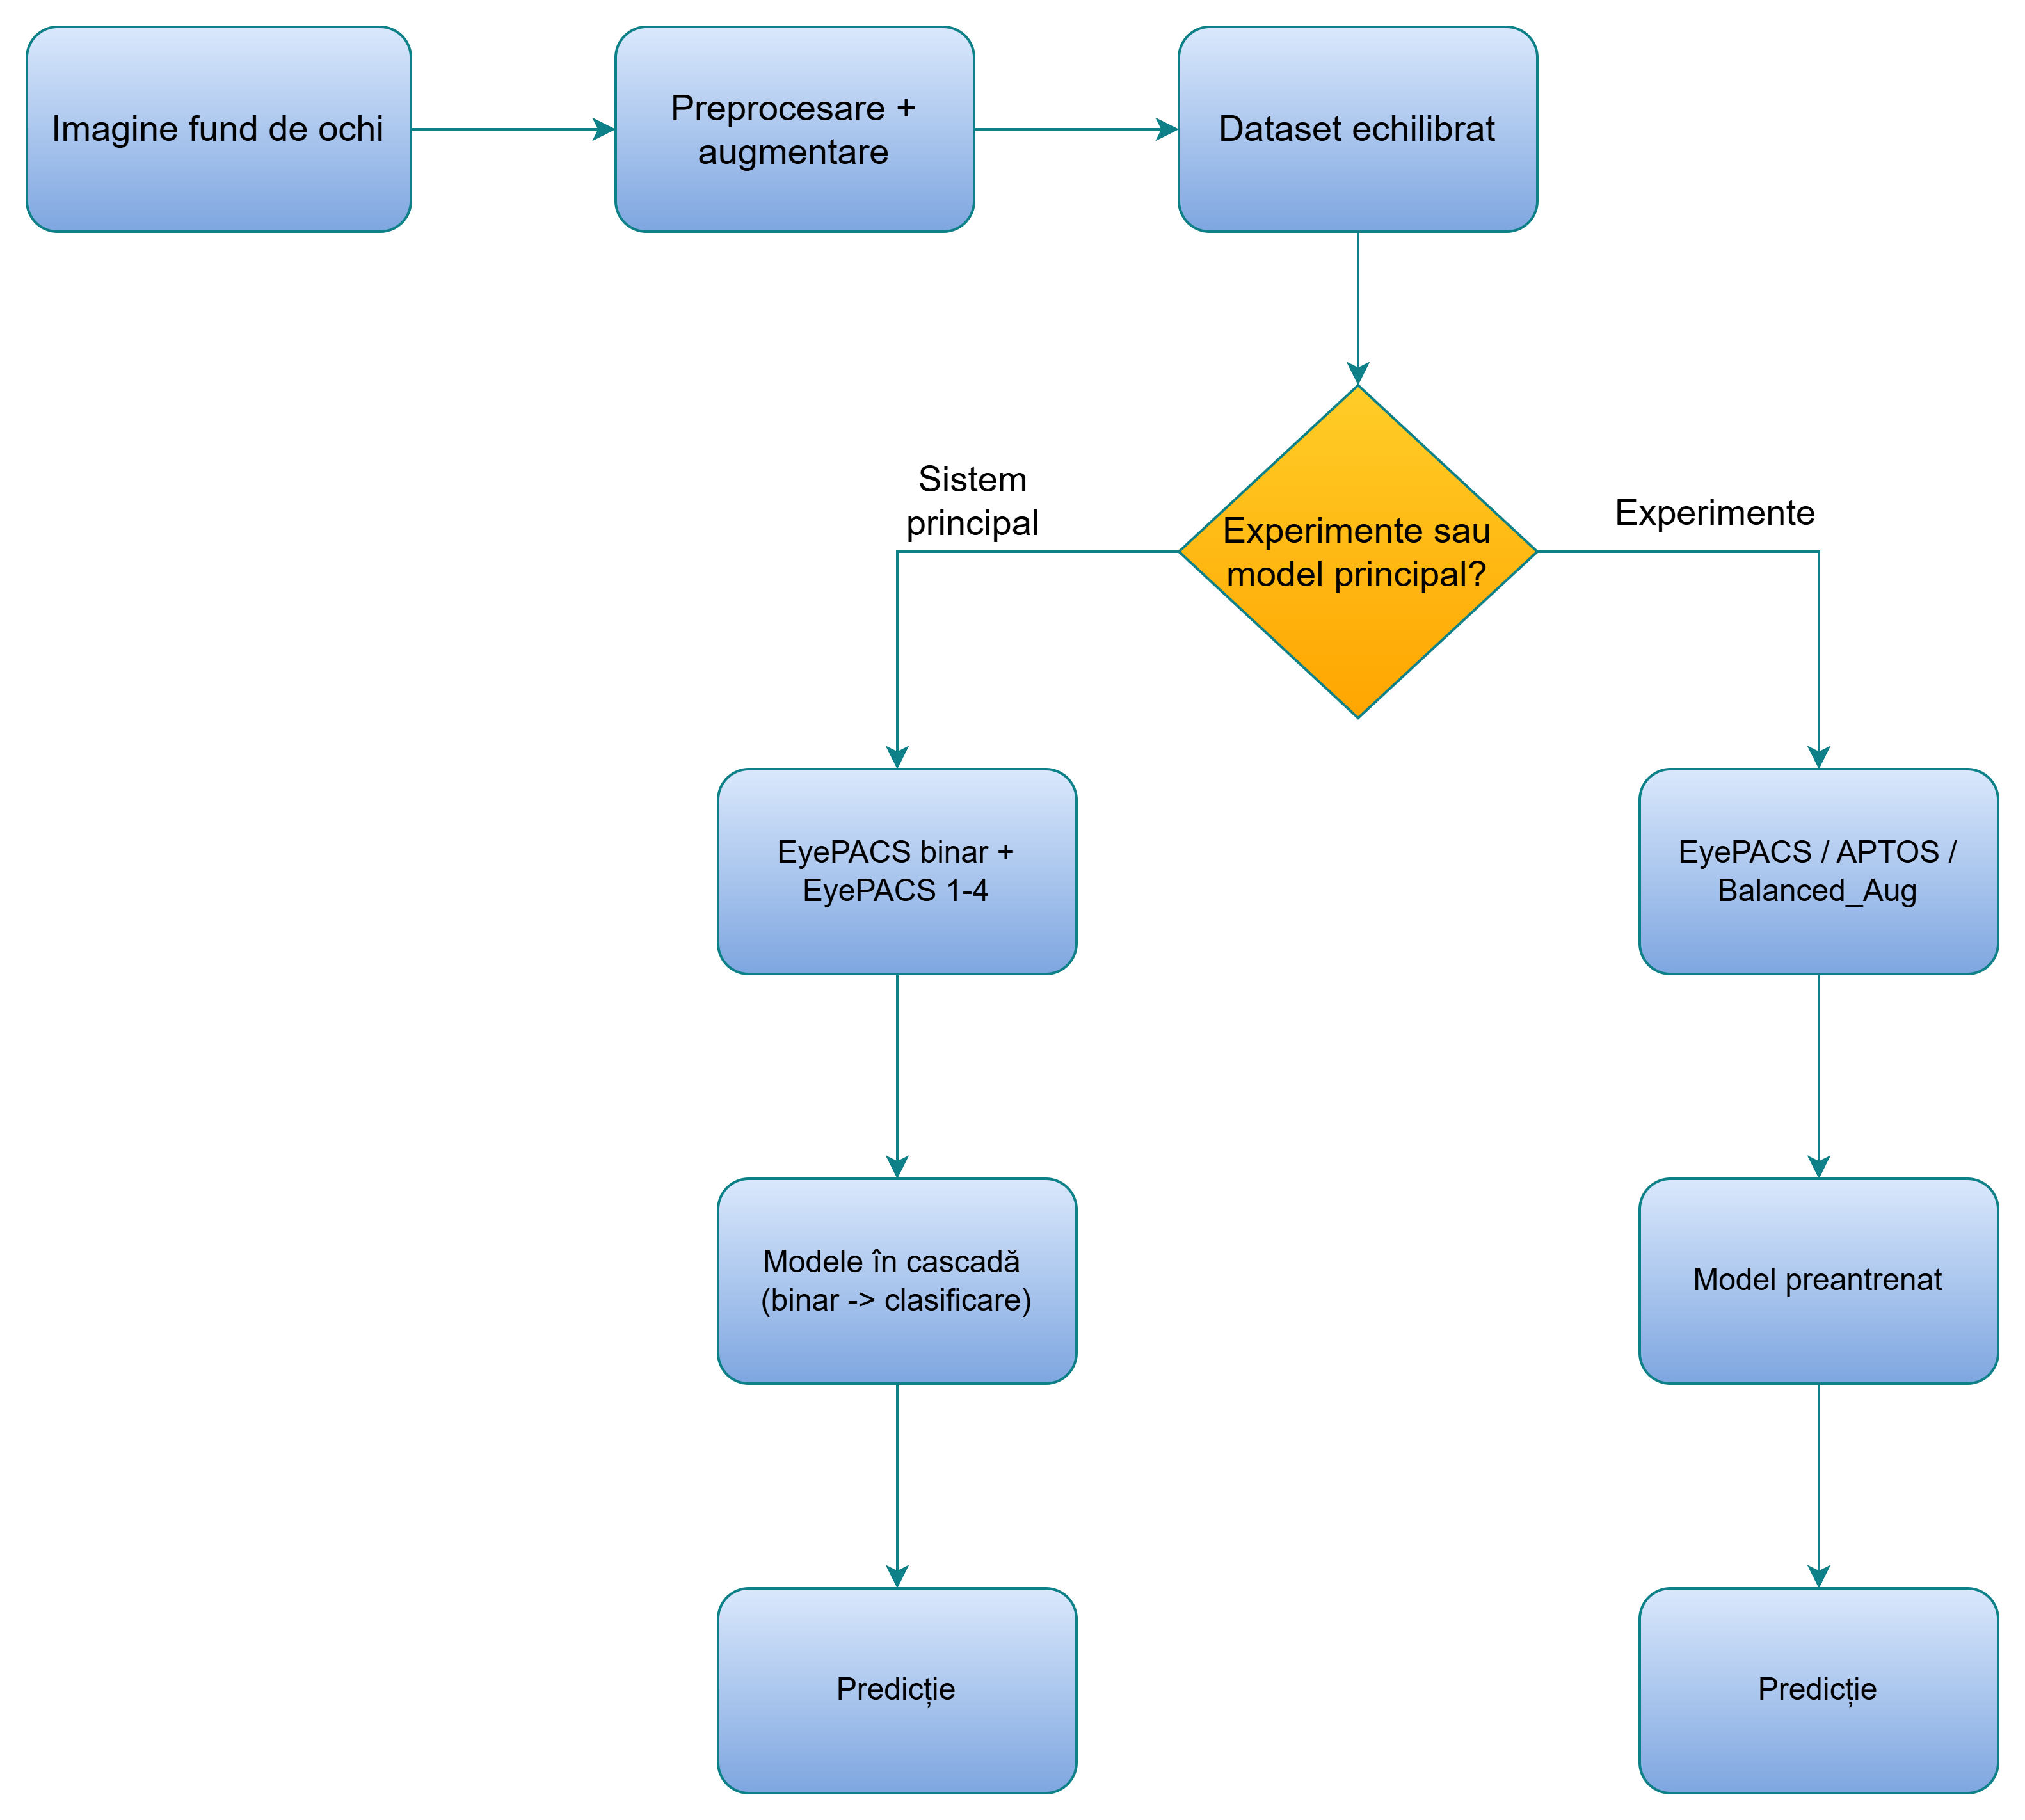
Schema bloc a sistemului
Dataseturi create si echilibrate dedicat pentru fiecare experiment
2 ramuri:
Experimente
Modelul principal
Experimente pe dataseturi:
Baseline (fara augmentari)
Cu augmentari
Cu augmentari + preprocesari

Slide 10
Arhitecturi utilizate

Slide 11
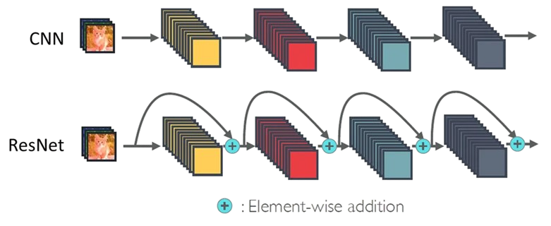
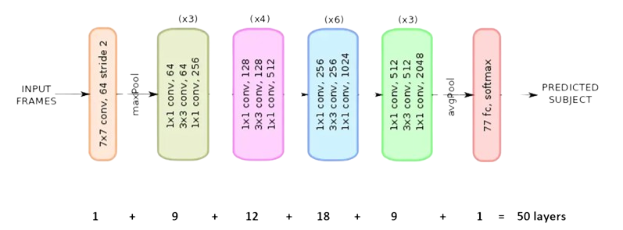
Arhitectura principală pentru experimente
Resnet50:
Compromis între complexitate, rezultate si rapiditate
Pre-antrenata pe ImageNet
~25.6 milioane de parametrii antrenabili
50 straturi: contine blocuri reziduale (skip connections)
Adaugat strat de dropout la final (0.5)
+ pe incres dar n au dat rezultate mai bune

Slide 12
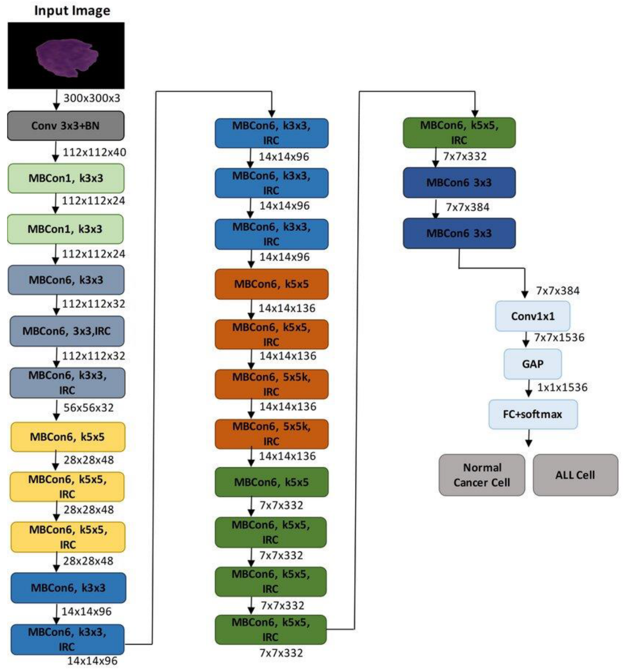
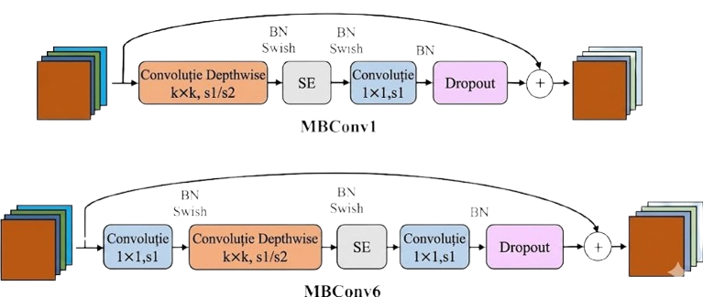
Arhitectura sistemului principal
Efficientnet_b3:
~12.2 milioane de parametrii antrenabili
Extracție de trăsături fine
Blocuri MBConv: Utilizează convoluții depthwise separabile.
Module de Atenție integrate (Squeeze-and-Excitation): Concentarere pe canalele de trasaturi
Adaugat strat de dropout la final (0.4)

Slide 13
Sistem final în două etape

Slide 14
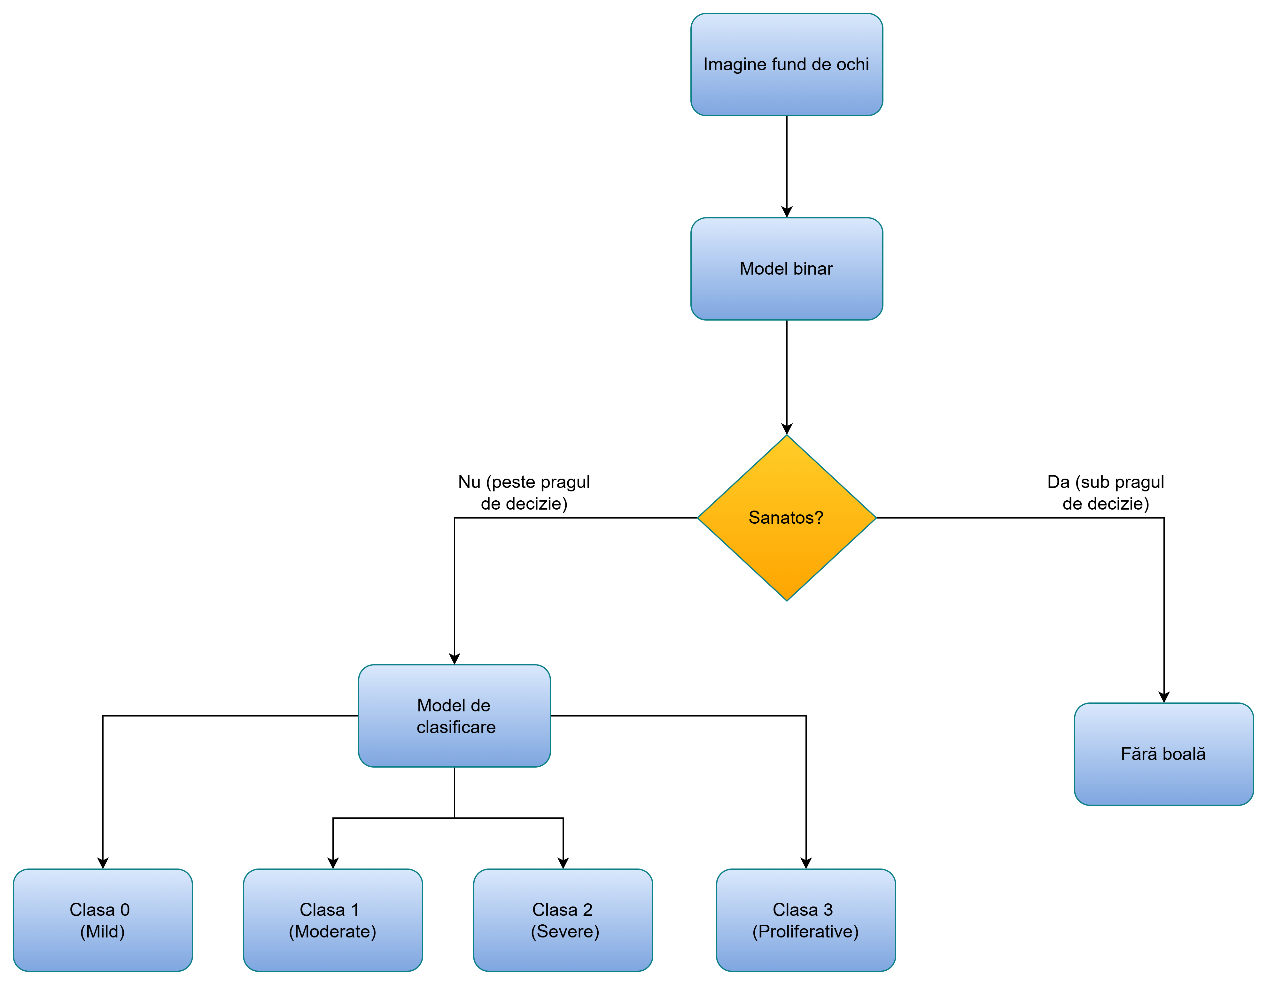
Sistem final în două etape
Sistem in cascada in 2 etape:
Etapa 1: triaj binar
Etapa 2: evaluarea severitatii bolii
Pentru modelul binar:
prag optimizat pentru minimizarea fals-negativilor (maximizarea scorului F2)

Slide 15
Rezultate experimentale

Slide 16
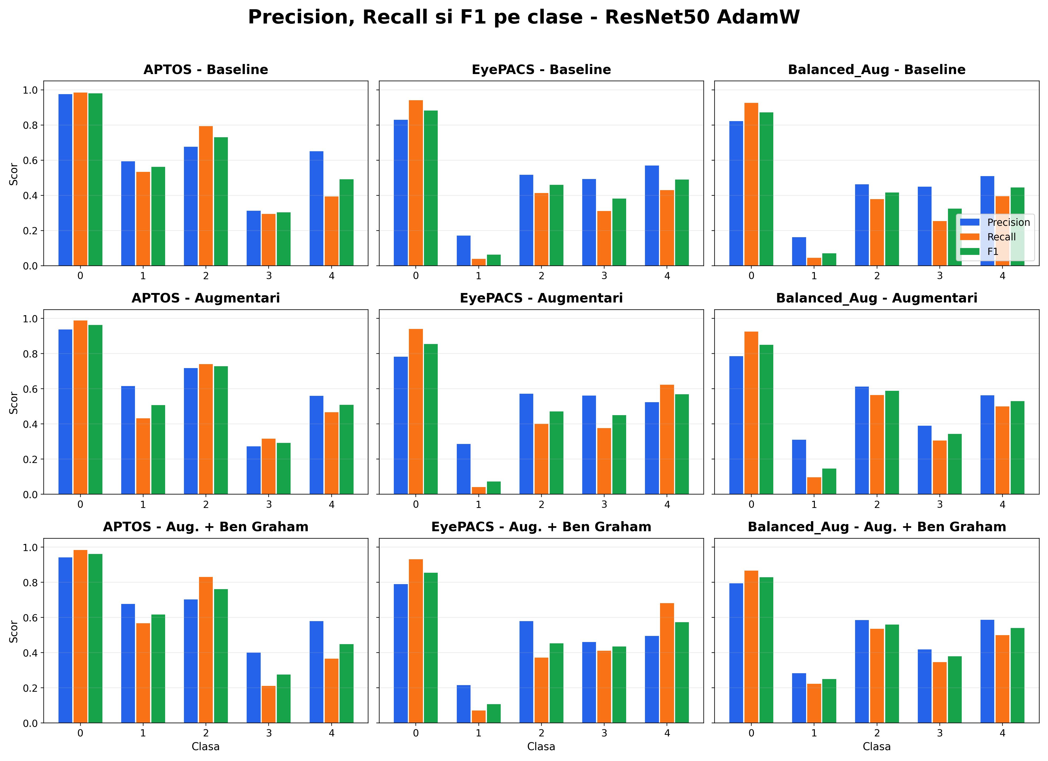
Experimente dataseturi
Coloane – dataseturile
Linii – configuratiile:
Baseline
Augmentat
Augmentat + preprocesat
Clasa 0 majoritara
Augmentari -> imbunatatiri pe recall si F1

Slide 17
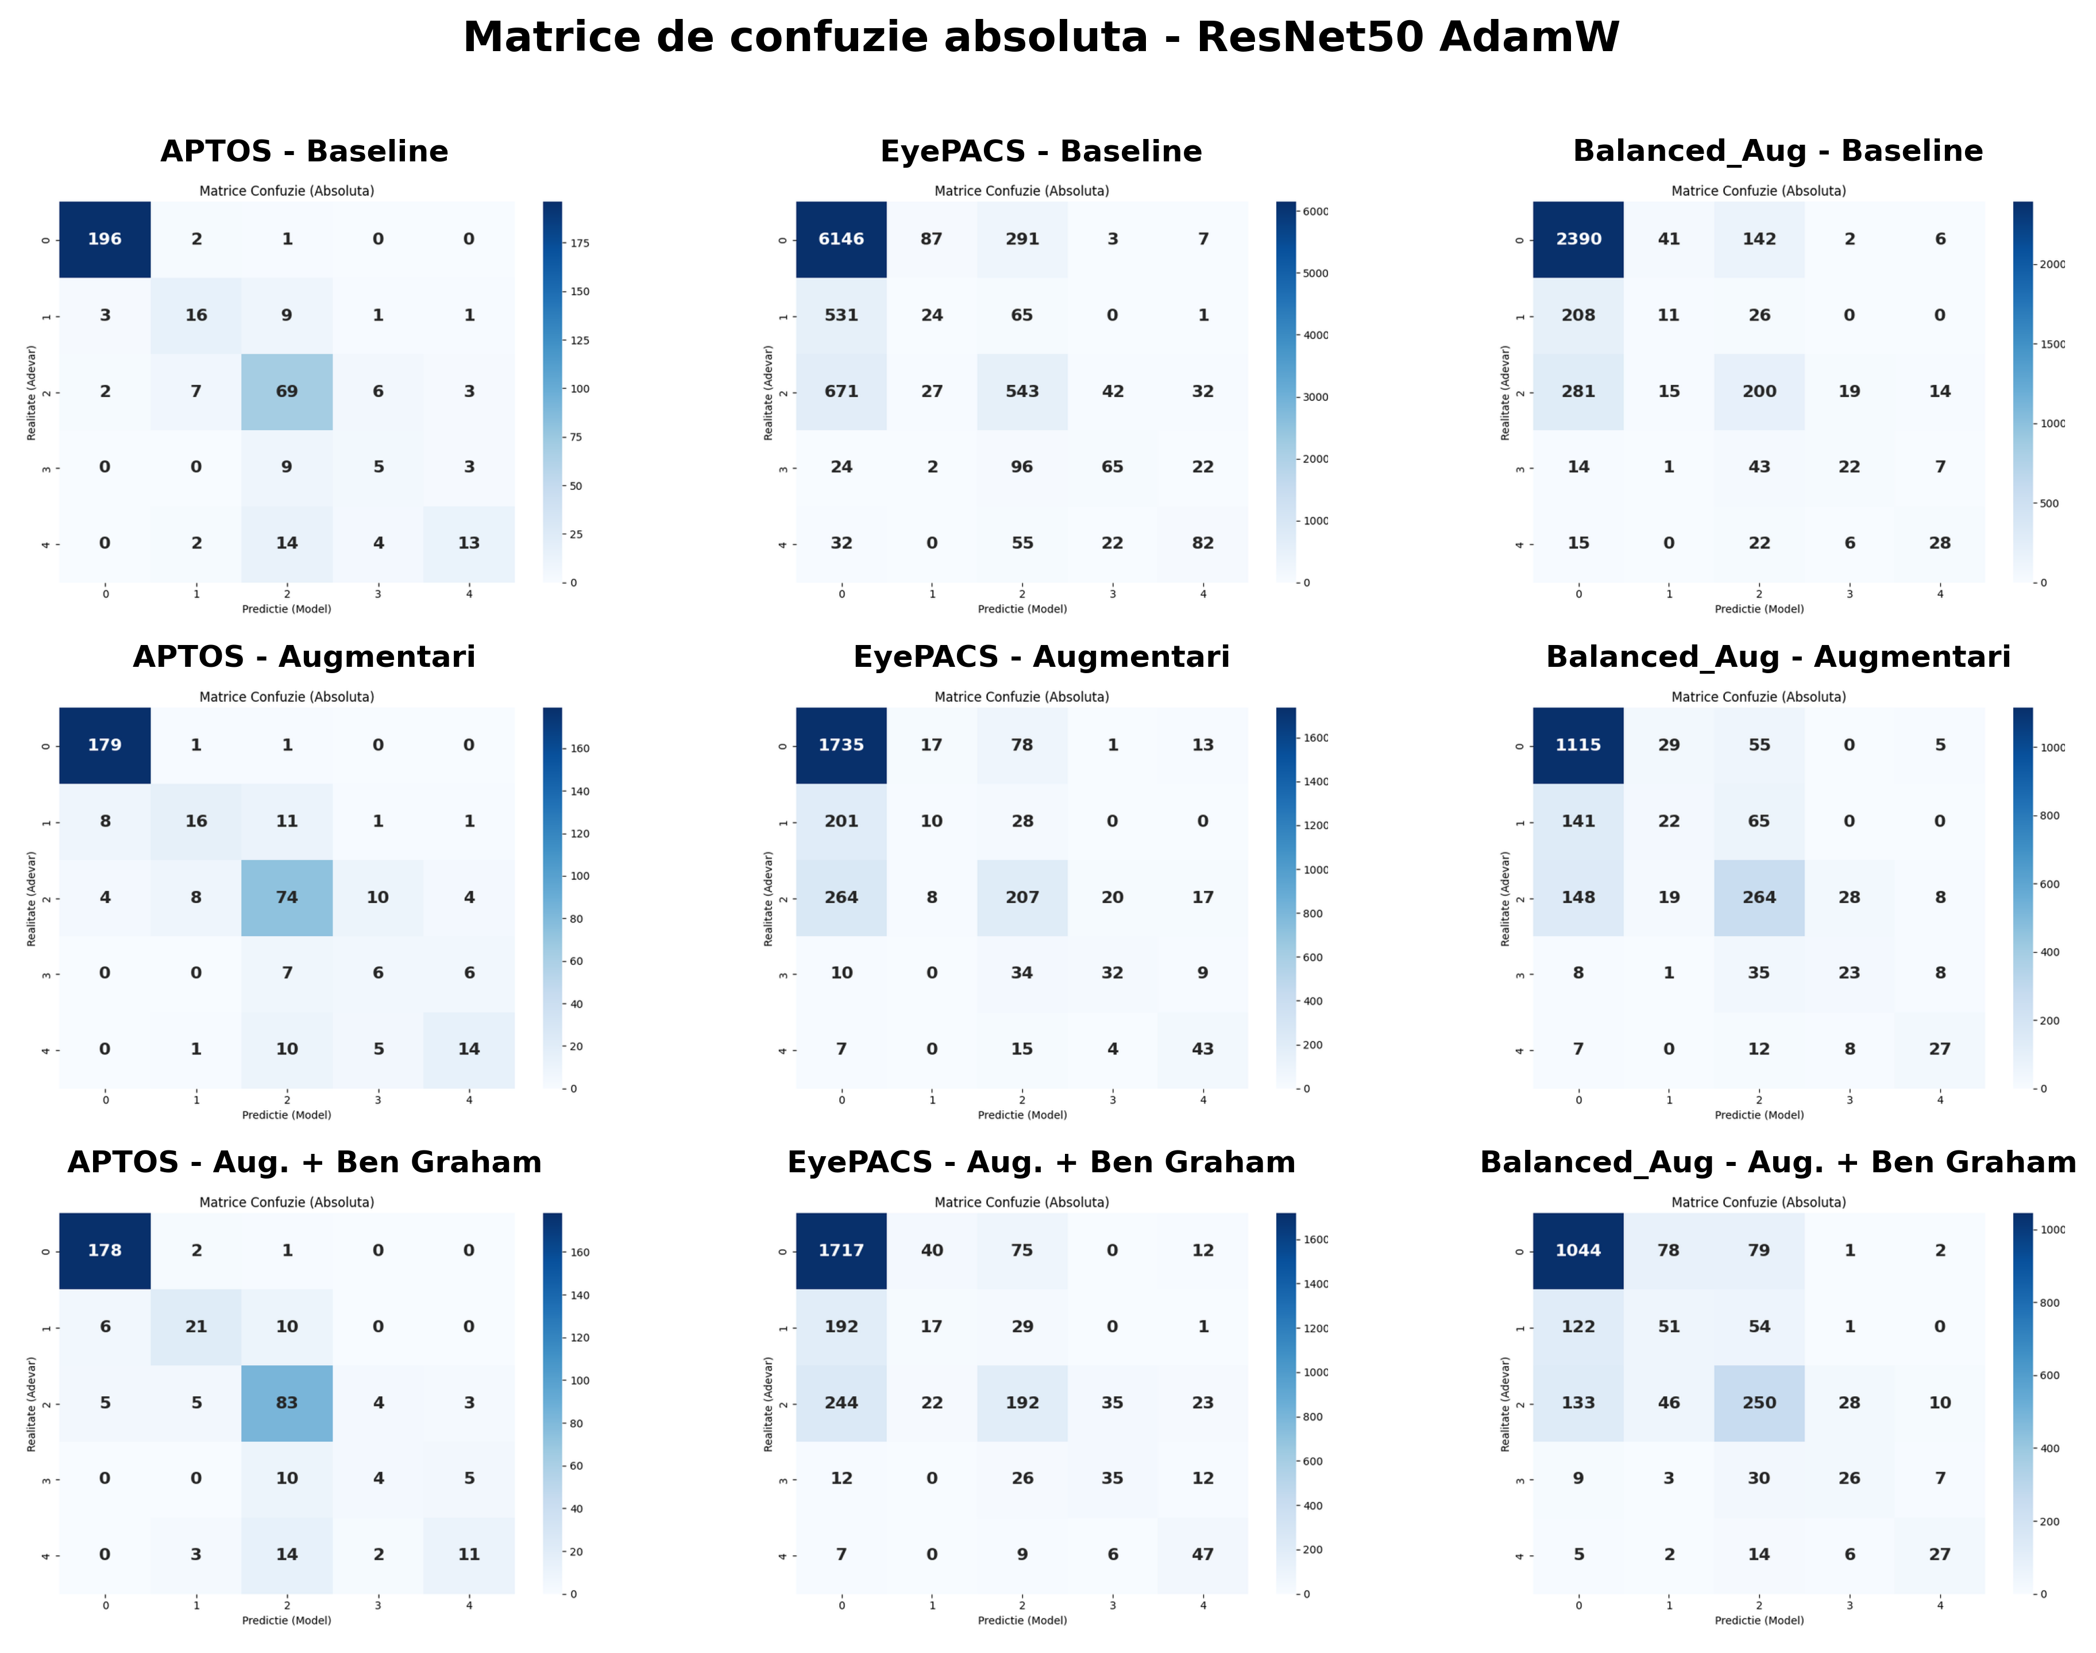
Experimente dataseturi
Coloane – dataseturile
Linii – tipul datasetului:
Baseline
Augmentat
Augmentat + preprocesat
Erori mici intre clase marginale
Stadiile de tranzitie confundate
Acuratete mare pe clasa 0 -> posibila solutie: sistem in cascada

Slide 18
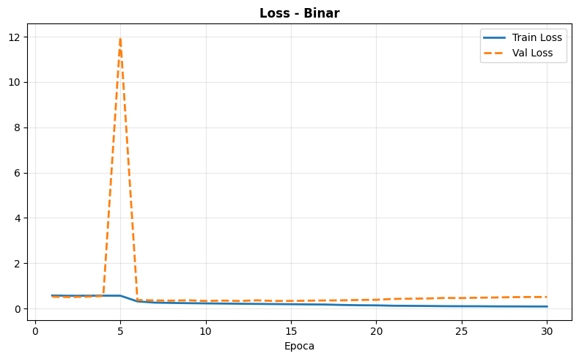
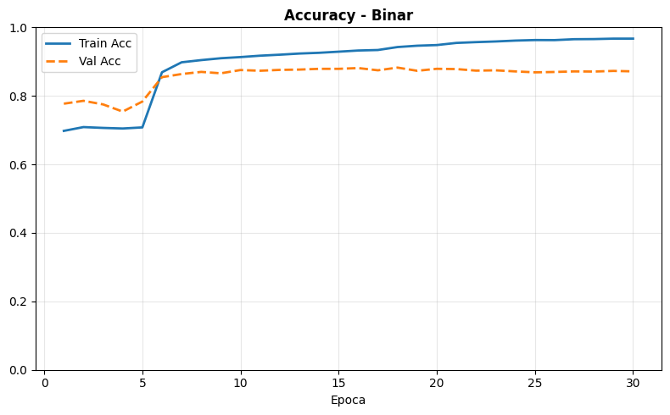
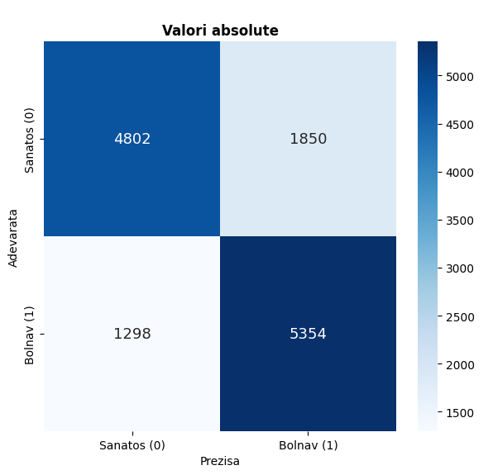
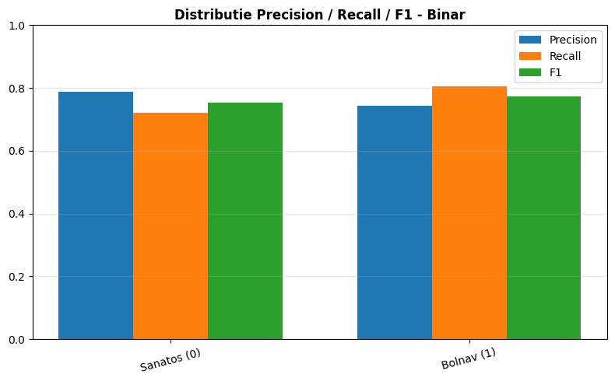
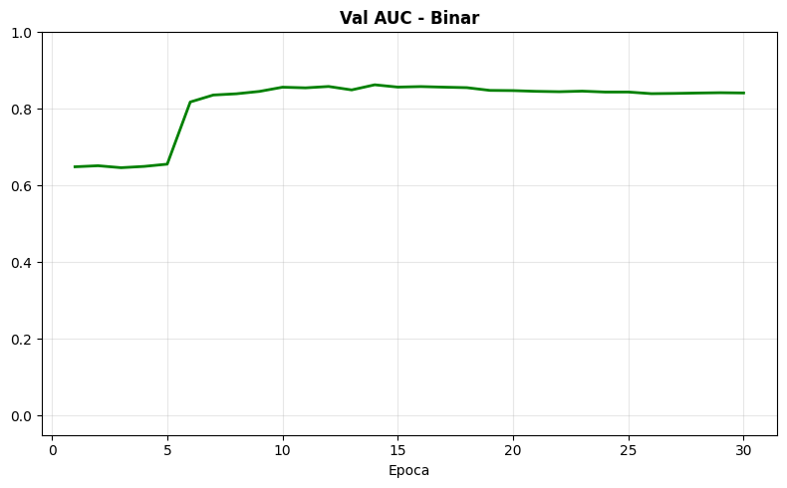
Model principal – etapa binara
Fine-tuning în 2 faze:
Faza 1: backbone înghețat (capul de clasificare)
3 epoci
Rata de invatare 1e-3
Faza 2: antrenare complete
Epocile 4-30
Rata de invatare backbone: 1e-4, cap: 3e-4
BCEWithLogitsLoss + AdamW + weight_decay (1e-4) + ReduceLROnPlateau
Monitorizare AUC pe validare

Slide 19
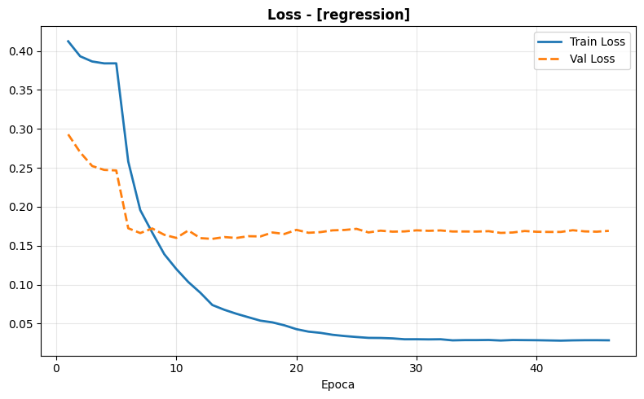
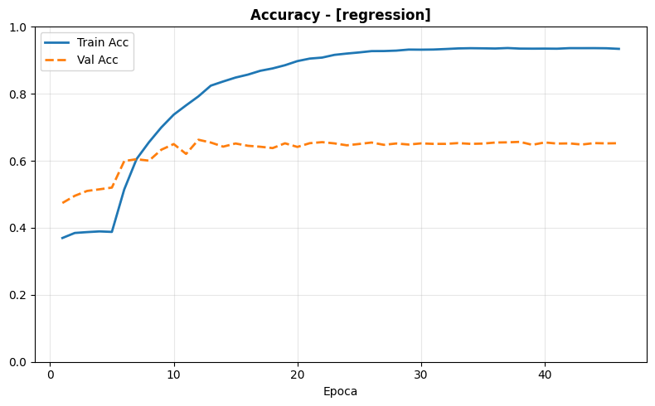
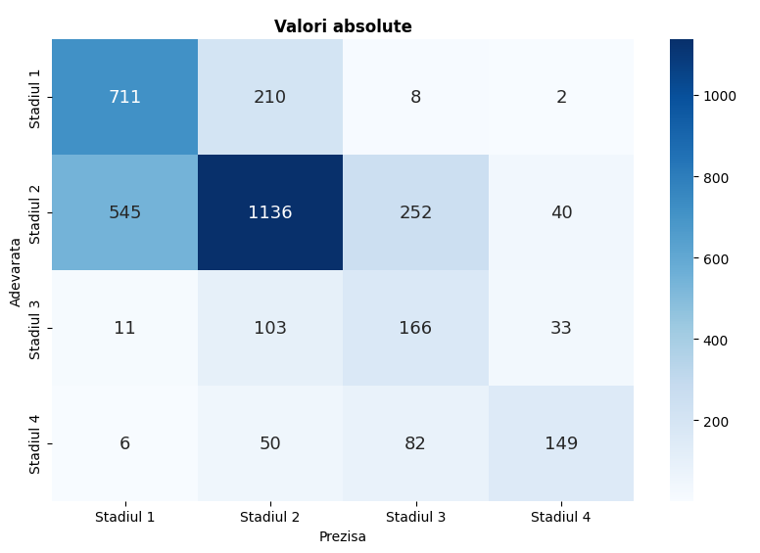
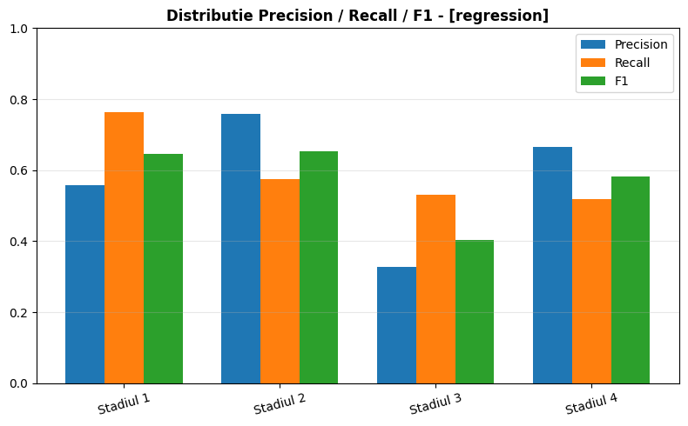
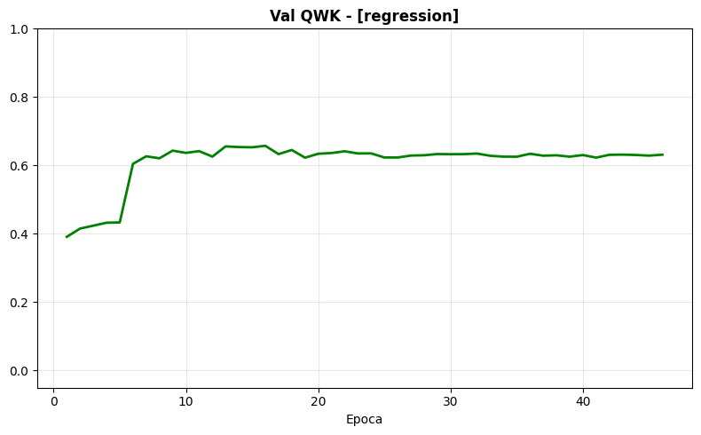
Model principal – etapa de clasificare
Fine-tuning în 2 faze:
Faza 1: backbone înghețat (capul de clasificare)
5 epoci
Rata de invatare 1e-3
Faza 2: antrenare complete
Epocile 6-50
Rata de invatare backbone: 1e-4, cap: 3e-4
SmoothL1Loss + AdamW + weight_decay (1e-4) + ReduceLROnPlateau
Metrica principala: QWK pe setul de validare

Slide 20
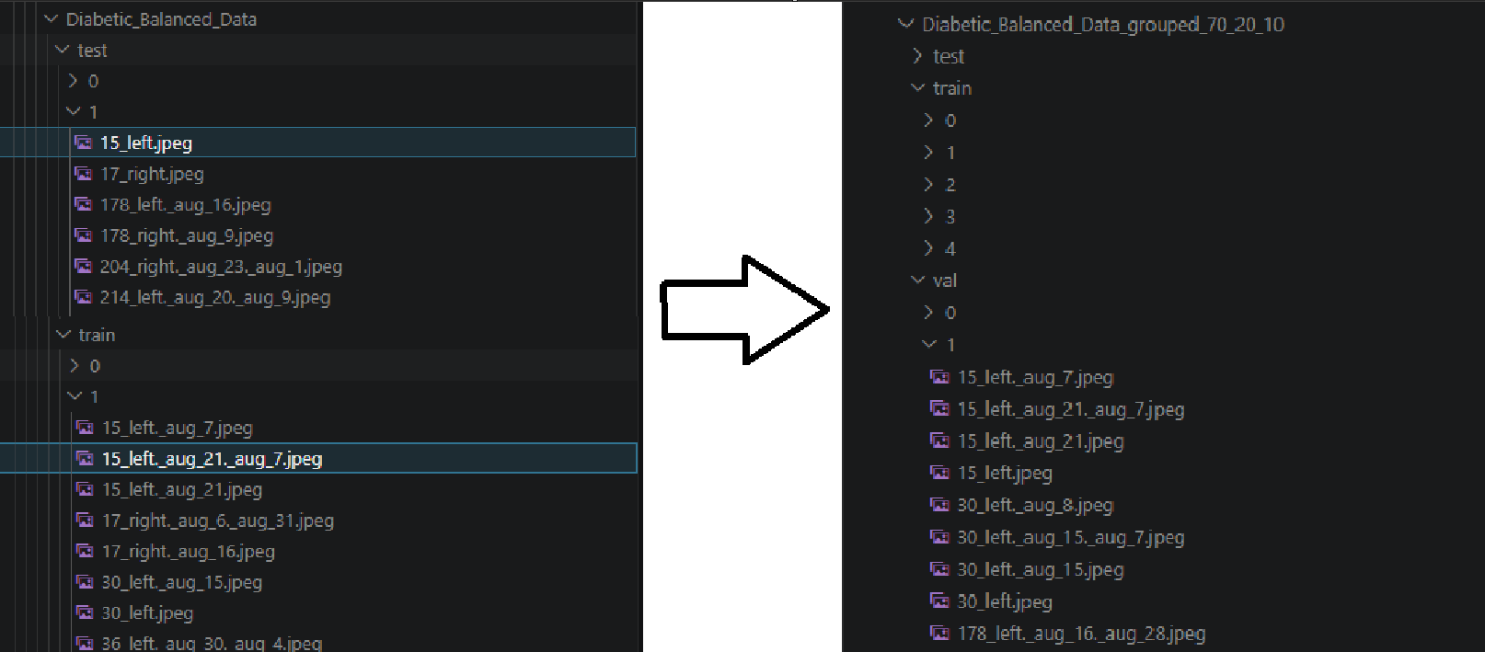
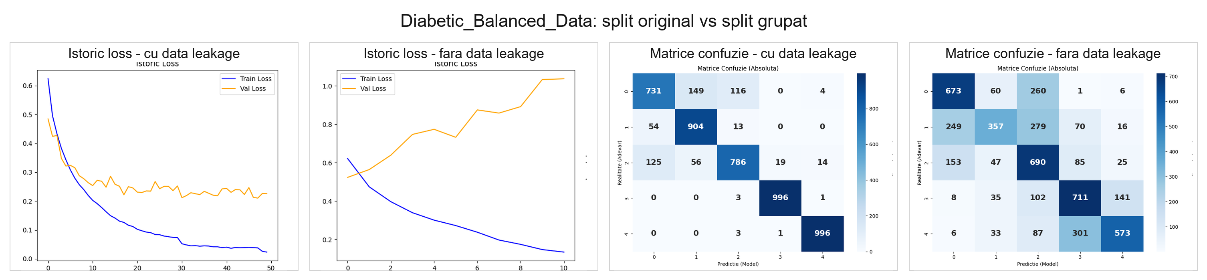
Data leakage
Pentru setul de date Diabetic_Balanced_Data:
Augmentări intercalate intre splituri
(train, val, test)
Citat în articole de review (link)

Slide 21
Concluzii și direcții viitoare

Slide 22
Concluzii și direcții viitoare
Concluzii
Direcții viitoare
Dezvoltarea unui sistem complet și automatizat de triaj în 2 stadii.
Evidențierea eficientă a leziunilor prin preprocesari (Ben Graham).
Eliminarea dezechilibrului de date prin augmentare offline
Minimizarea erorilor medicale (Fals Negative) prin ajustarea pragului
Validarea eficienței tehnicii de Transfer Learning (EfficientNet/ResNet)
Folosirea unui model multiclasa 0-4 in loc de 1-4 dar cu reducerea detectiilor sigure de clasa 0 dupa modelul binar.
Antrenarea modelului pe seturi externe de date pentru o generalizare mai bună.
Îmbunătățirea augmentărilor pentru a reproduce mai potrivit diversitatea imaginilor fundus
Explorarea arhitecturilor de ultimă generație, precum Vision Transformers (ViT).

Slide 23
Mulțumesc! ☺

